Slide 1
특허 세미나 아이디어 및 소개
최우진
2019/08/12

Slide 2
아이디어 소개
화재상황 탈출 도우미 AR
요약: 화재상황에서 탈출을 할 때, 그 건물의 지리정보를 잘 모르는 사람들이나 당황한 사람들이 사용했으면 좋은 AR 어플리케이션
설명: 화재상황이 되면 길도 더욱 찾기 어렵고 연기도 많아서 더욱 혼잡하기 때문에 길을 안내해주는 AR어플리케이션을 만든다.
기대효과: 화재상황에서 지시등 같은 역할을 해주고, 따로 물건을 찾을 필요없이 항상 소지하는 핸드폰으로 해결할 수 있다.

Slide 3
아이디어 설명
실내에서는 GPS가 작동을 하지 않기 때문에 실내에서 위치를 알 수 있는 시스템을 이미지를 통해 만든다. -> VPS(Visual Positioning System)
이미지로부터 특징점을 추출하고 그 특징점을 이용하여 가상의 map을 만든다.
현 위치의 이미지와 가상의 map을 가지고 실내에서의 위치를 파악할 수 있다.
이 점을 이용하여 건물내에서 화재상황시 대피로를 알려준다.
화재 상황이 되면 평소의 이미지에 노이즈(noise)가 첨가된다.
따라서 이렇게 부분적으로 변한 이미지를 ‘RANSAC 기법’을 이용하여 해결하고자 한다.

Slide 4
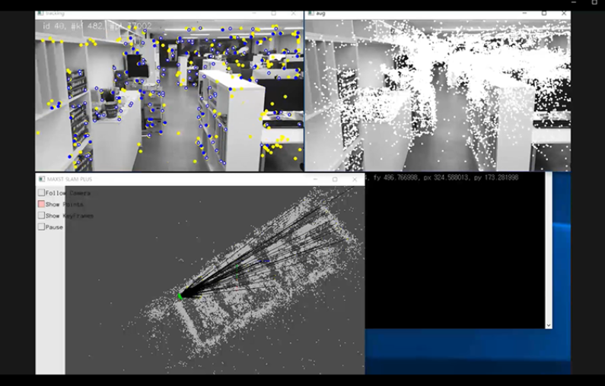
아이디어 설명
실내에서는 GPS가 작동을 하지 않기 때문에 실내에서 위치를 알 수 있는 시스템을 이미지를 통해 만든다. -> VPS(Visual Positioning System)
출처:Maxst

Slide 5
추가 정보
다크프로그래머 RANSAC 설명: https://darkpgmr.tistory.com/61

Slide 6
특허 세미나
아이디어 및 소개
감사합니다

